Slide 1
ỨNG DỤNG KỸ THUẬT HỌC SÂU TRONG XÂY DỰNG DỊCH VỤ DỰ BÁO GIÁ PHÒNG CHO THUÊ
Sinh Viên thực Hiện : - Ngô Văn thường -Khóa 15
- Nguyễn Đức hậu - khóa 15
Giáo viên hướng dẫn : Trung tá , GV , Ts , Cao văn Lợi

Slide 2
Tổng quát
Mục tiêu :
Xây dựng được dữ liệu cho bài toán
Xây dựng mô hình học sâu
Xây dựng ứng dụng dự báo giá phòng
Phương châm chung :
Luôn dữ liệu tốt nhất có thể
Chọn thuộc tính tốt nhất cho mô hình
Xây dựng và tối ưu mô hình hiệu quả cao

Slide 3
Tổng quát
Thu thập và xử lý dữ liệu
Xây dựng mô hình học sâu cho bài toán
III. Tối ưu và đánh giá mô hình
IV. Xây dựng ứng dụng dự báo

Slide 4
Thu thập và xử lý dữ liệu
Không có nguồn dữ liệu chính thống về việc này
Nguồn dữ liệu từ trang web cho thuê phòng trên Internet
Tiêu chí chọn nguồn :
- Có khả năng thu thập được số lượng lớn
- Số lượng nhiều trải dài trong nhiều năm
- Thông tin phải đầy tương đối đầy đủ
- Có khả năng tách lọc thông tin chính xác

Slide 5
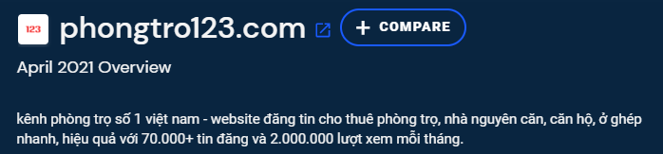
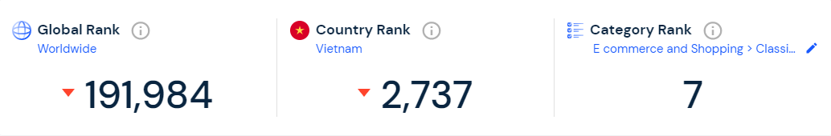
Thu thập và xử lý dữ liệu
Trang web phù hợp với tiêu chí trên : phongtro123.com
Những đánh giá theo trang : https://www.similarweb.com/

Slide 6
Thu thập và xử lý dữ liệu
Mục tiêu: Thu thập dữ liệu với mục đích lấy các thông tin có ích cho bài toán
Các bước thu thập thông tin:
B1: Thu thập url bài đăng
B2: Thu thập thông tin bài đăng
Kết quả dữ liệu thô thu được gồm 8 trường :
URL bài viết, thời gian đăng tin ,giá phòng, diện tích , kinh độ, vĩ độ , địa chỉ, miêu tả chi tiết
Kết quả : 1500 bản ghi > Tất cả thông tin dữ liệu được lưu trữ trong các file .csv

Slide 7
Thu thập và xử lý dữ liệu
Mục tiêu: Có các thuộc tính có ảnh hưởng đến giá từ dữ liệu thô,
Các bước xử lý dữ liệu :
Chuẩn hóa dữ liệu các trường
Tách thêm các trường dữ liệu
Chuẩn hóa dữ liệu :
-> Thời gian : Tháng, Năm
-> Địa chỉ : Đường , Phường , Quận
-> Chi tiết : Loại WC, Loại phòng, nội thất (giường, điều hòa , nóng lạnh)

Slide 8
Thu thập và xử lý dữ liệu
Tách thêm các trường dữ liệu :
-> Thời gian : Tháng, Năm
-> Địa chỉ : Đường , Phường , Quận
-> Lat,long => Khoảng cách đường chính, độ rộng mặt đường
-> Chi tiết +Url : Loại WC, Loại phòng, nội thất (giường, điều hòa , nóng lạnh,…)

Slide 9
Thu thập và xử lý dữ liệu
Kết quả : gồm 24 trường bao gồm :
Thời gian (05/2021) | Quận (Cầu Giấy) | Loại Wc (KhepKin)
Giá phòng (3000000) | Vĩ độ (20.970581) | Loại Phòng (Ccmn)
Diện tích (25) | Kinh độ (105.785186) | Nội thất (Giá trị 0,1)
Đường (Hoàng Quốc Việt) | Độ rộng MĐ (3m)
Phường (Cổ Nhuế 1) | KC đường chính (120m)

Slide 10
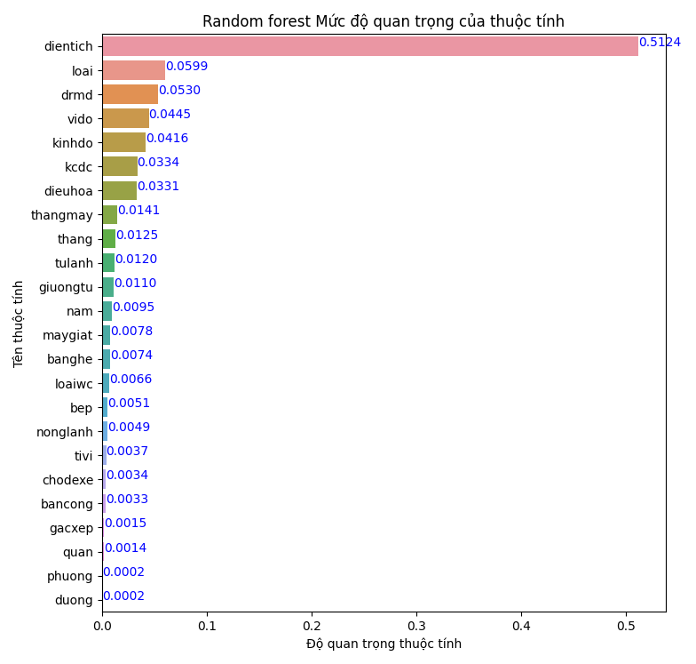
Thu thập và xử lý dữ liệu
Chọn thuộc tính và đưa vào mô hình :
Sử dụng kinh nghiệm thực tế
Sử dụng phương pháp Random forest

Slide 11
Xây dựng mô hình mạng học sâu
Tiếp theo ta xây dựng mô hình học sâu : Đây là bài toán hồi quy
Ta có :
Số thuộc tính đầu vào 37, số lượng neural đầu ra là 1
Để tiến hành xây dựng mô hình học sâu ta cần chọn các tham số cho mô hình
Số tầng ẩn
Số neural mỗi tầng ẩn
Hàm hoạt động (activation function)
Hàm mất mát (loss function)

Slide 12
Xây dựng mô hình mạng học sâu
Hàm activation : Do bài toán hồi quy giá trị phòng không bị ràng buộc và giá trị không âm nên ta chọn activation output là tuyến tính (linear ).
Hàm activation tầng ẩn: Cho đến hiện tại hàm ReLU vẫn là lựa chọn tốt nhất cho tầng ẩn, về giá trị không âm
Loss function : Đối với bài toán dự báo giá phòng lựa chọn tốt nhất là MSE (mean squared error)

Slide 13
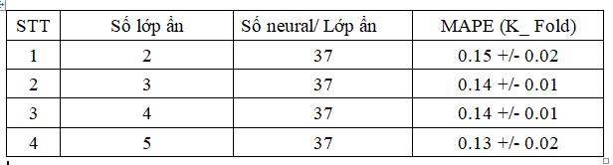
Xây dựng mô hình mạng học sâu
Số lớp ẩn : Không có cách chọn tối ưu cho một bài toán và dữ liệu cụ thể. Phương pháp chính là thử nghiệm và sử dụng một số kinh nghiệm.
Kết quả thử nghiệm:
MAPE là chỉ số đánh giá mô hình được giả thích sau

Slide 14
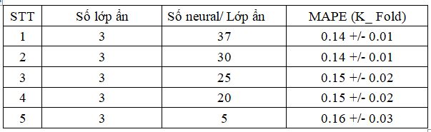
Xây dựng mô hình mạng học sâu
Số neural mỗi lớp ẩn : Không có cách chọn tối ưu cho một bài toán và dữ liệu cụ thể. Phương pháp chính là thử nghiệm và sử dụng một số kinh nghiệm.
Kết quả thử nghiệm:

Slide 15
Xây dựng mô hình mạng học sâu
Dự vào thống kê trên ta có rút ra kết luận :
Số lượng tầng ẩn : 3 lớp ẩn
Số lượng neural mỗi tầng ẩn: 37 neural
Hàm activation output : tuyến tính
Hàm activation tầng ẩn : ReLU

Slide 16
Tối ưu và đánh giá mô hình
Trình bày cách làm tối khởi tạo tham số chọn phương pháp tối ưu adam , sgd + đánh giá mô hình với các mô hình truyền thống + chọn phương pháp đánh giá

Slide 17
Xây dựng ứng dụng dự báo
Trình bày cách sử dụng + Công nghệ sử dụng + thao tác và kết quả của ứng dụng

Slide 18
Kết luận
Kết quả đạt được, ưu nhược điểm, hướng phát triển tương lai

